Slide 1
RTP
RFC3550协议中没有明确指定RTP所依赖传输层协议(UDP或TCP)，但是在绝大多数的实时流媒体系统都是基于UDP
UDP的特点是数据包处理快(不可靠，简单直接)，这种特点非常适合对延迟度要求高的实时流媒体系统。
WEBRTC中的RTP协议实现也是基于UDP的

Slide 2
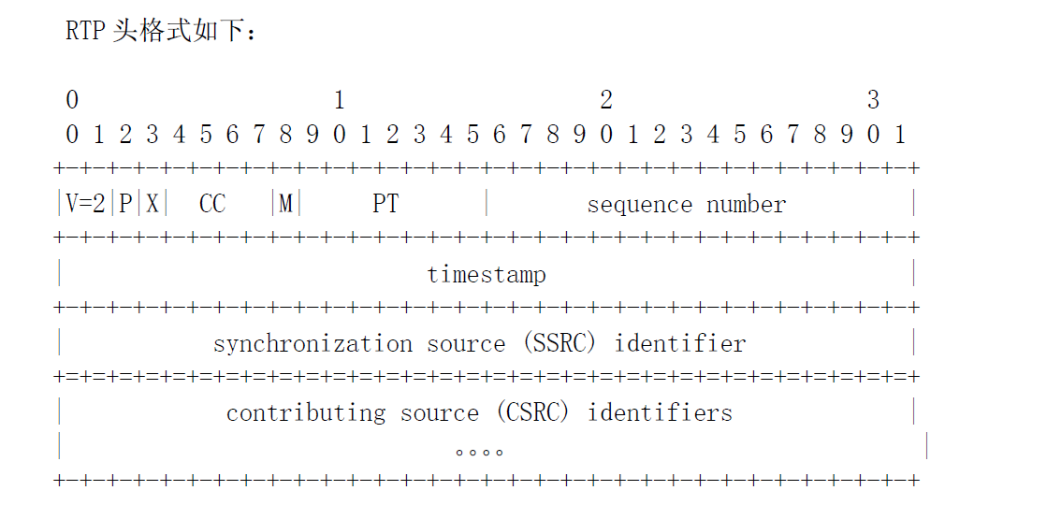
RTP包的结构

Slide 3
RTP包的结构 = RTP包头 + 媒体数据
请大家务必记住上面这张RTP包头结构，因为通过抓包分析媒体数据时，基本上主要就是通过包头的几个字段进行分析。

Slide 4
视频数据的特性
视频数据量大
视频数据有严格的时序性
视频编码的格式有许多种，主要的有H264，H265，VP8，VP9

Slide 5
RTP包头的核心字段
M标识位:Mark标识位，用于标识一段视频序列包是否结束。因为视频的数据量大，视频序列可能会包括在多个RTP包中。需要标识位指示序列也结束
PT: Payload type 标识RTP携带的媒体数据的类型。通过该字段可以知道RTP包携带的是什么类型的编码格式

Slide 6
Sequence number:序列号，用于标识RTP包的顺序。我们知道对视频来说是有严格是时序的，那么在网络上传输的数据包必须有能标识顺序的字段，该字段是加1递增的
Timestamp:标准中规定的是对应于每个RTP包携带的视/音频的采样时间，注意并不是指定的时钟时间，这里的采样时间通过音频或视频的一个采用周期来换算的，换算公式: ts_current_90000hz = (当前系统时间ms - start_time_ms) * 90000.0 / 1000.0

Slide 7
这个字段值有比较多的灵活性，常见的生成值方案有:根据实际的采样时间，按照固定的音视频采样周期递增，比如以40ms的周期递增，那么每个RTP的时间戳间隔就9000*40ms = 3600。

Slide 8
SSRC:一条RTP流的唯一标识，有多条RTP流，那么每条 RTP流的SSRC是不能相同的

Slide 9
END

